Slide 1

SE-Project WebMusic
汇报人：王田雨 2022.9.27
第一阶段汇报

Slide 2


项目选题
WebMusic
实现基于Web的在线沉浸式听音乐的互动平台。
https://github.com/wty92911/SE
小组分工
前端：赵一诺、李煜州、李信哲
后端：张杰然、吉雅泰、董丁一
数据：王田雨、张旭

Slide 3
我们为什么听音乐
bgm（游戏、运动）
for fun
精神的慰藉

Slide 4
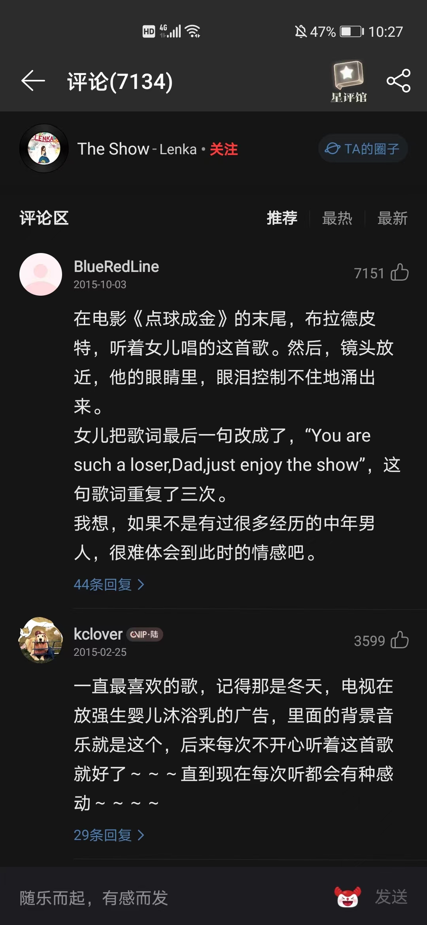
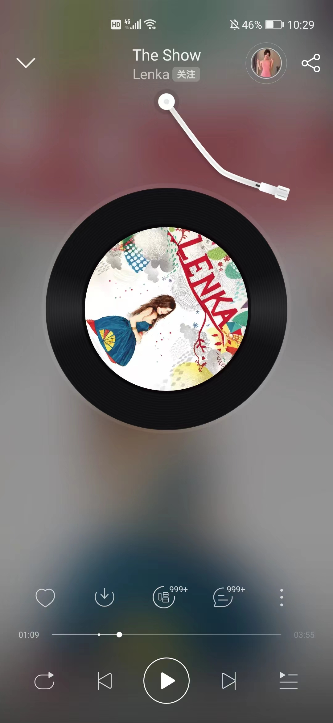
传统音乐平台的局限
听音乐时交互方式单一（播放暂停）
评论阅读体验差（检索单一、界面静态）
一起听只能两人

Slide 5
需求捕获与描述
核心需求——沉浸与共鸣
歌曲播放、检索、评论
音乐可视化互动（律动动画，弹幕）
改善用户阅读评论体验
评论标签化分类
检索多元（热度、时间、内容相关性）
区别于传统阅读评论交互式设计：弹幕/卡片式渐入渐出（动画）

Slide 6
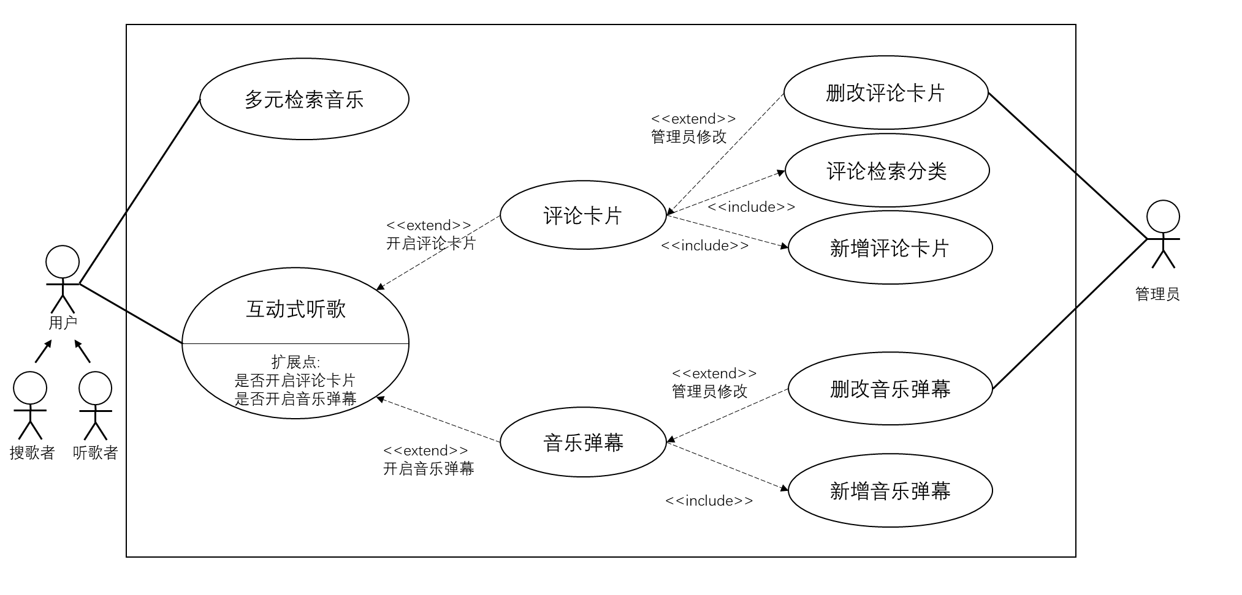
核心需求用况图

Slide 7
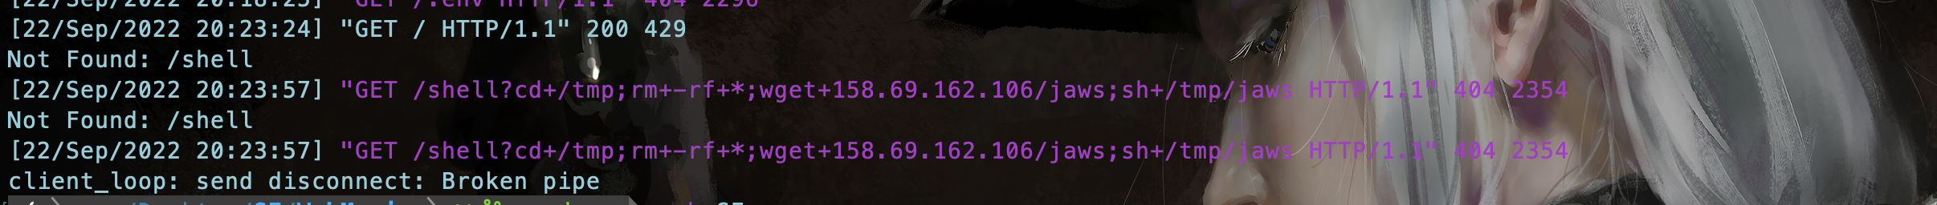
需求捕获与描述
其他需求
支持个人账户登录
一起听功能：多人、交流
歌曲个性化推荐
Web安全相关防护
评论词义分析、识别恶意评论、自动分类

Slide 8
项目开发计划
开发环境
Python3.10 + Django4.1 + Vue3.2 + Mysql
运行环境
小组服务器的python3.10虚拟环境
开发计划甘特图

Slide 9
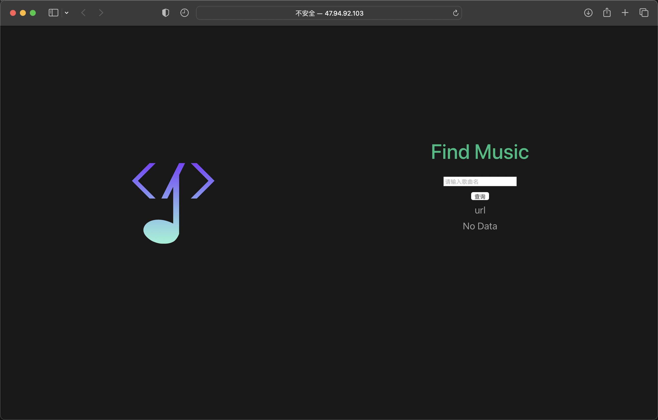
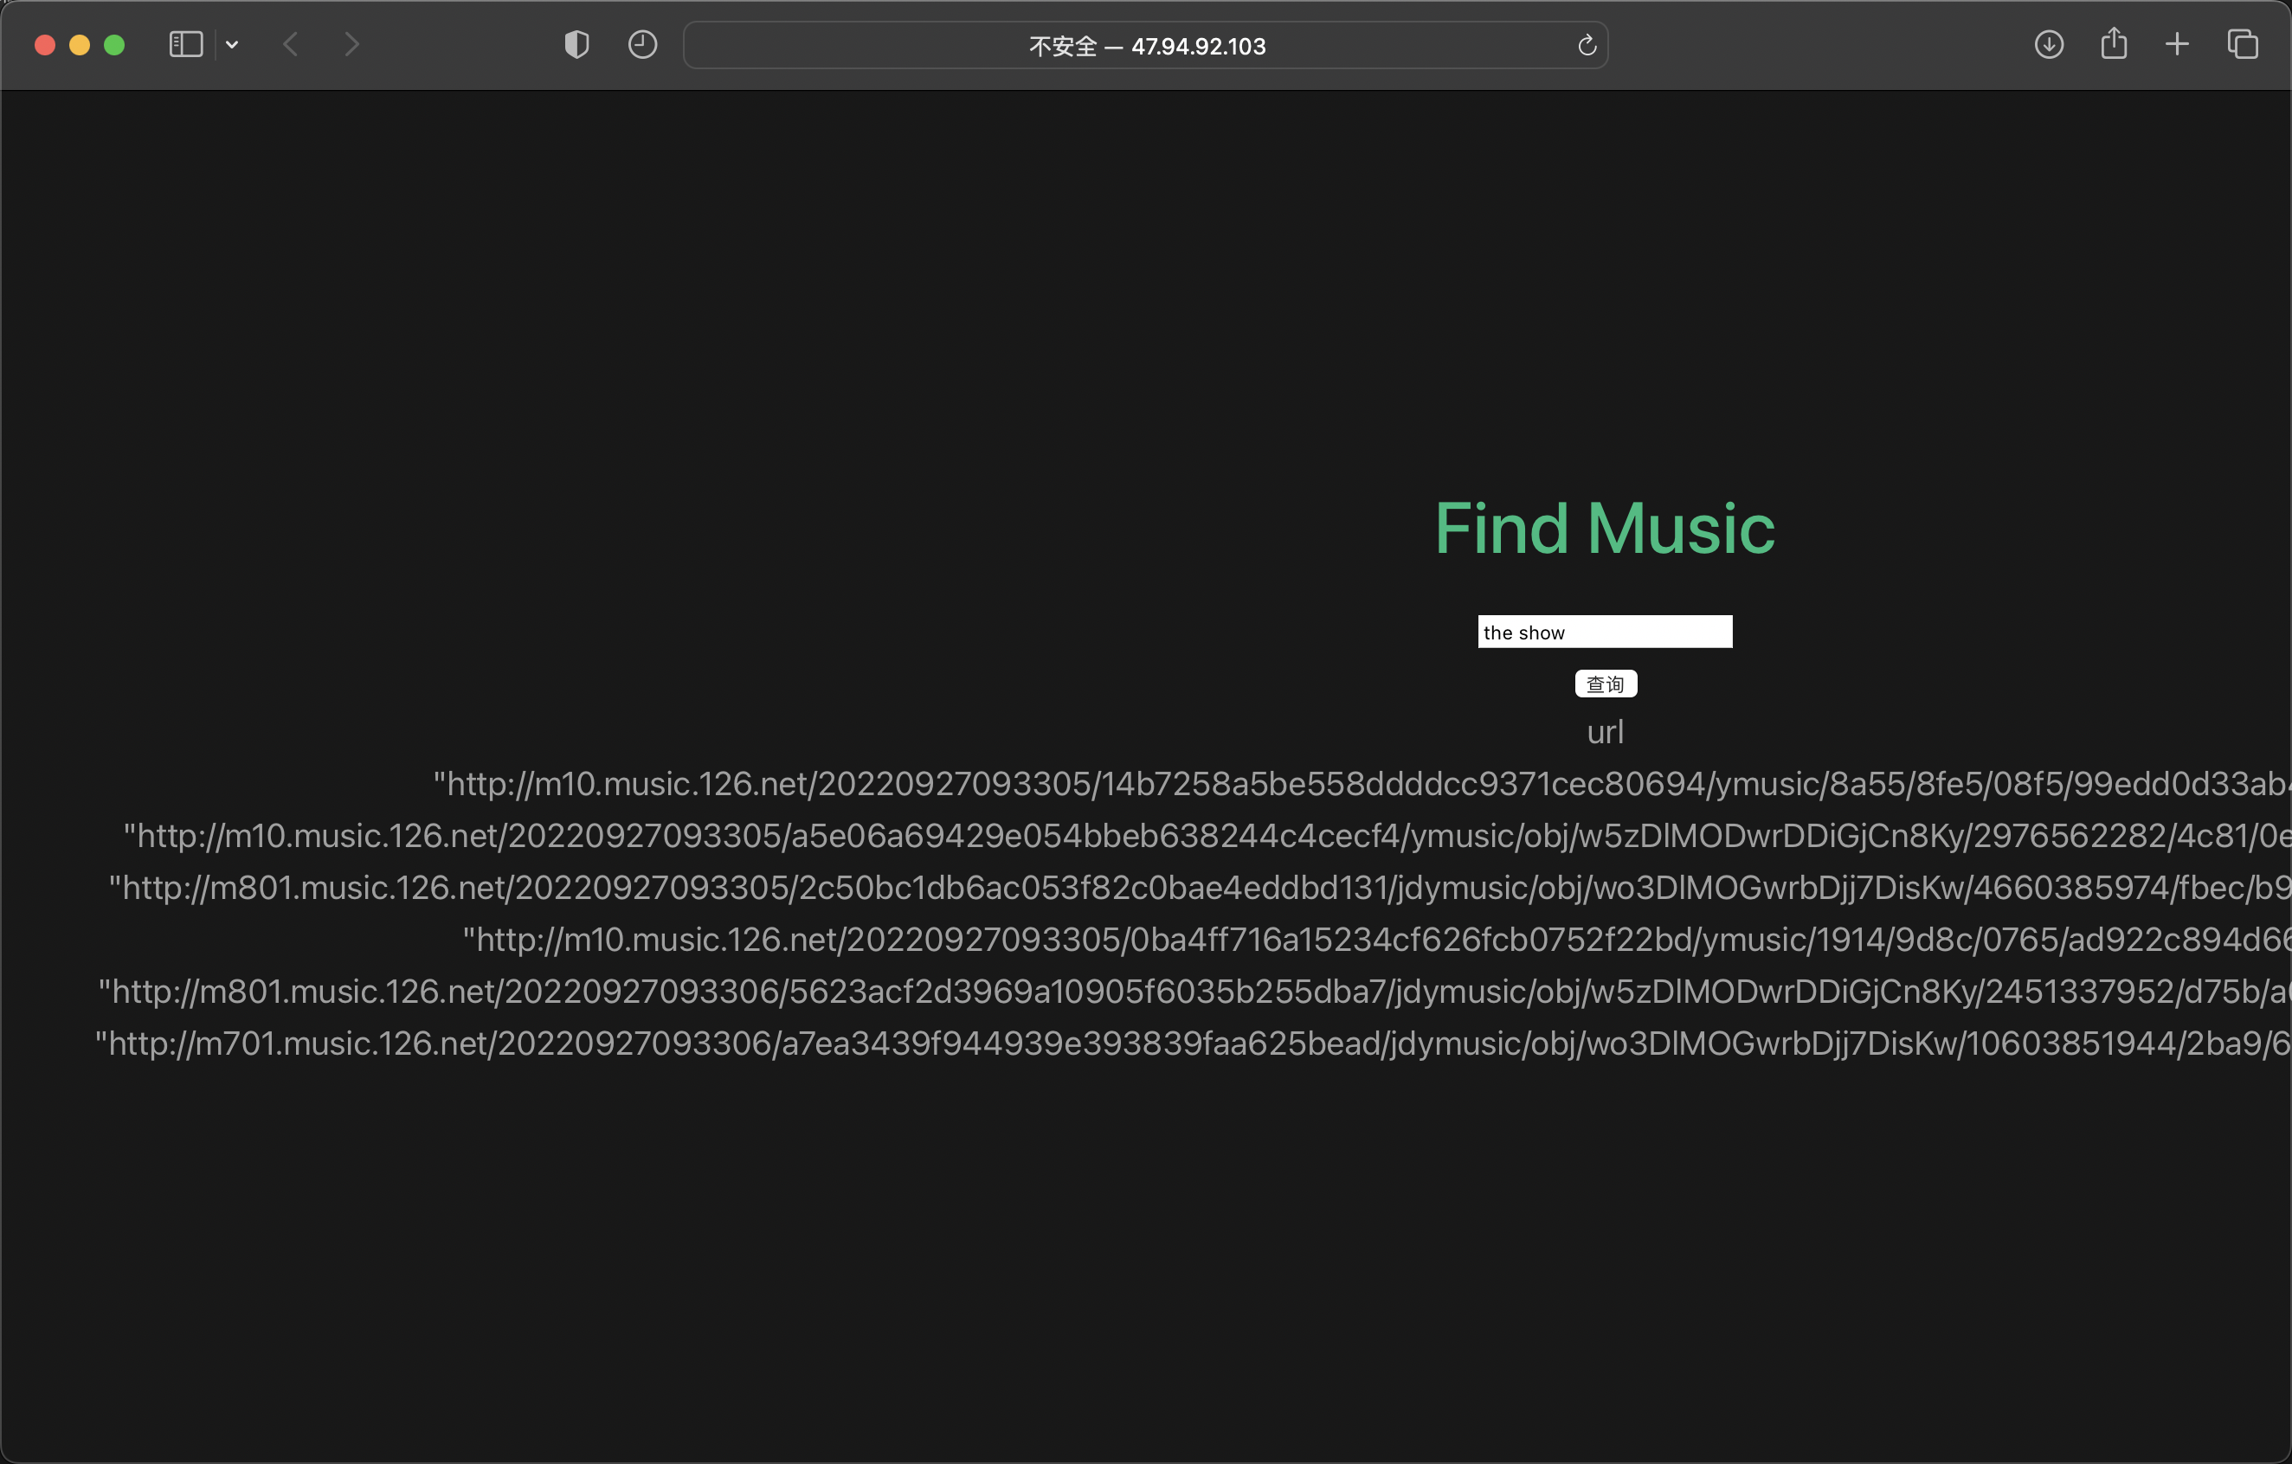
demo展示

Slide 10
Thanks

